Slide 1
System Dokumentacji Prawnej

Slide 2
System Dokumentacji Prawnej
Wnioskodawca: Minister Cyfryzacji
Beneficjent: Ministerstwo Cyfryzacji
Partnerzy: Prokuratoria Generalna Rzeczypospolitej Polskiej
Źródło finansowania: Budżet państwa - cz. 27
Całkowity koszt projektu: 45 000 000,00 zł
Planowany okres realizacji projektu: 12-2023 do 11-2027

Slide 3
Cel projektu:
Wdrożenie pilotażowej wersji Systemu Dokumentacji Prawnej optymalizującego dostęp do wiedzy instytucjonalnej, proces analizy i podejmowania decyzji, eliminującego sprzeczne opinie, przyspieszającego tworzenie dokumentów i zapewniającego wsparcie w dekretacji i wyborze odpowiedniego biegu prowadzenia sprawy. Wszystko w modelu reużywalnych modułów bazujących na Sztucznej Inteligencji.
Cel strategiczny, w który wpisuje się projekt:
1. Strategia na rzecz Odpowiedzialnego Rozwoju do roku 2020 (z perspektywą do 2030):
cel szczegółowy III: Skuteczne państwo i instytucje służące wzrostowi oraz włączeniu społecznemu i gospodarczemu,
obszar: E-państwo.
2. Strategia na rzecz Odpowiedzialnego Rozwoju do roku 2020 (z perspektywą do 2030):
cel szczegółowy III: Skuteczne państwo i instytucje służące wzrostowi oraz włączeniu społecznemu i gospodarczemu,
obszar: Finanse publiczne.

Slide 4
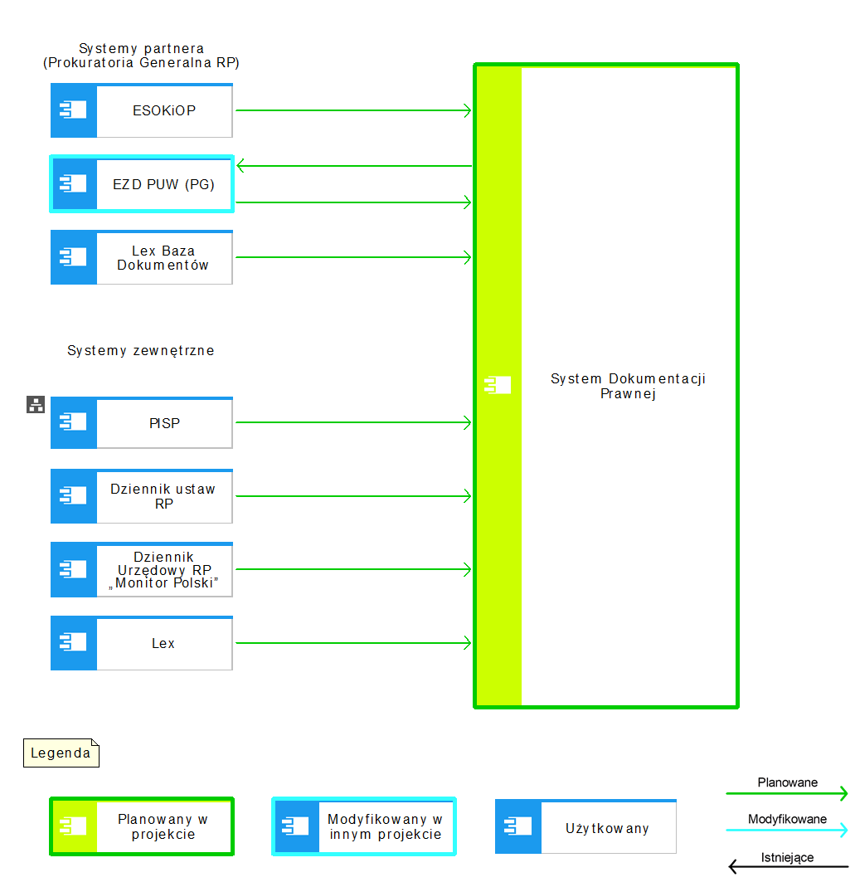
ARCHITEKTURA
Widok kooperacji aplikacji

Slide 5
Dziękuję za uwagę

